Slide 1
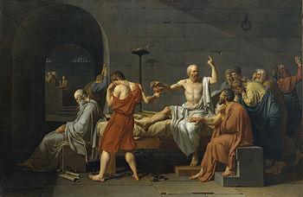
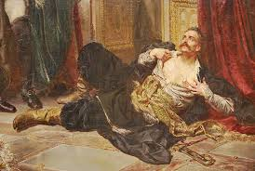
Malarstwo historyczne

Slide 2
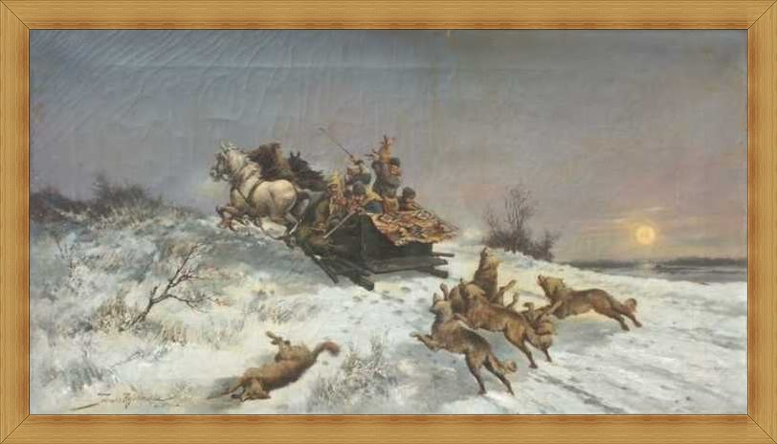
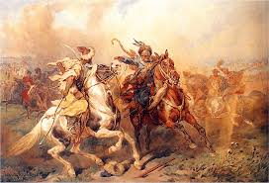
Batalistyka
Tadeusz Rybkowski: Napad Wilków
Juliusz Kosstak; Taniece Tatarskie

Slide 3
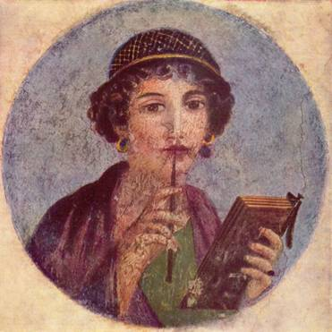
Malarstwo starożytne

